Slide 1








При поддержке
Подготовлено
От мониторинга к устойчивости:
Информационное обслуживание в области криосферы в Центральной Азии

Slide 2

Содержание
Информационное обслуживание по криосфере: Области применения
Криосфера – основные понятия
Цепочка добавленной стоимости – информация по криосфере
Примеры исследований
Развитие потенциала и кадров
Рекомендации
Дополнительная информация и ссылки
При поддержке
Подготовленно
От мониторинга к устойчивости: Информационное обслуживание в области криосферы в Центральной Азии
2

Slide 3
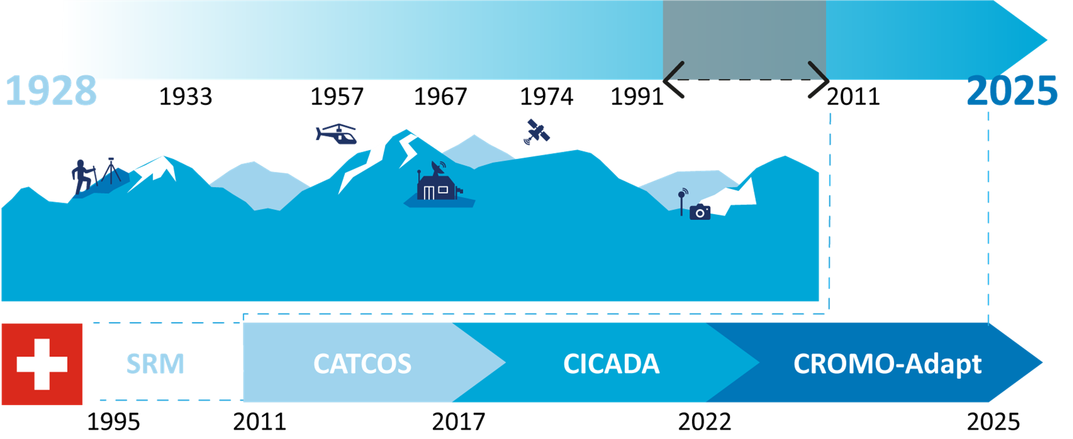

Хронология 100 лет наблюдений криосферы и гидрометеорологии в ЦА
Советско-германская
Алайско-Памирская
экспедиция
Станция ледника Федченко, РТ
Международный геофизический год, станция ледника Туюксу, РК
Станция ледника Абрамова, КР
Каталог ледников СССР
Большой пробел в наблюдениях и обучении по криосфере
Введение современных методов, обучение специалистов
Распад
СССР
14 лет работы Швейцарии в области горной
криосферы в Центральной Азии
Хронология проектов Швейцарии по снегу и ледникам– последние 30 лет
При поддержке
Подготовлено
От мониторинга к устойчивости: Информационное обслуживание в области криосферы в Центральной Азии
3

Slide 4






Информационное обслуживание по криосфере: Области применения
Возможно ли успешное развитие зимнего туризма на этом участке?
Стабильно ли хвостохранилище и каков риск обвала горных пород из-за таяния мерзлоты?
Должны ли мы скорректировать производство гидроэнергии с учетом прогнозов таяния снега?
Нужно ли приостановить или изменить движение транспорта из-за прогнозируемого риска лавин?
Какой объем воды
для орошения можно ожидать в предстоящий сельскохозяйственный сезон?
При поддержке
Подготовлено
От мониторинга к устойчивости: Информационное обслуживание в области криосферы в Центральной Азии
4

Slide 5





Информационное обслуживание по криосфере: Области применения
Фермеры и скотоводы используют информацию о доступности воды для планирования ведения сельского хозяйства, оптимизации использования пастбищ и учета риска паводков.
Ответственные органы, лидеры общин и частный сектор используют данные о риске лавин для информирования населения о повышенном риске лавин.
Планировщики и проектировщики используют информацию о лавинах и риске ЧС для безопасного развития инфраструктуры зимнего туризма.
Водоканал использует данные о таянии снега и ледников, и прогнозы водности для анализа сезонной доступности воды и планирования систем водоснабжения.
Ученые используют данные мониторинга криосферы для постоянного улучшения понимания текущих изменений и дальнейших прогнозов.
При поддержке
Подготовлено
От мониторинга к устойчивости: Информационное обслуживание в области криосферы в Центральной Азии
5

Slide 6




Информационное обслуживание по криосфере: Области применения
Энергетики используют данные по криосфере и гидрологии для прогнозирования производства энергии и управления водохранилищами с минимальным воздействием на потребителей воды ниже по течению, особенно в отношении орошения.
Инженеры, архитекторы и строители используют данные о вечной мерзлоте и прогнозы для оценки стабильности грунта перед строительством дорог, прокладывании трубопроводов или создания инфраструктуры.
Горные инженеры используют данные мониторинга вечной мерзлоты для оценки стабильности пород с целью обеспечения безопасности геологоразведки и создания горнодобывающей инфраструктуры.
Управляющие лыжными базами используют данные о текущем и прогнозируемом состоянии снежного покрова для оценки рентабельности и развития конкретных участков.
При поддержке
Подготовлено
От мониторинга к устойчивости: Информационное обслуживание в области криосферы в Центральной Азии
6

Slide 7
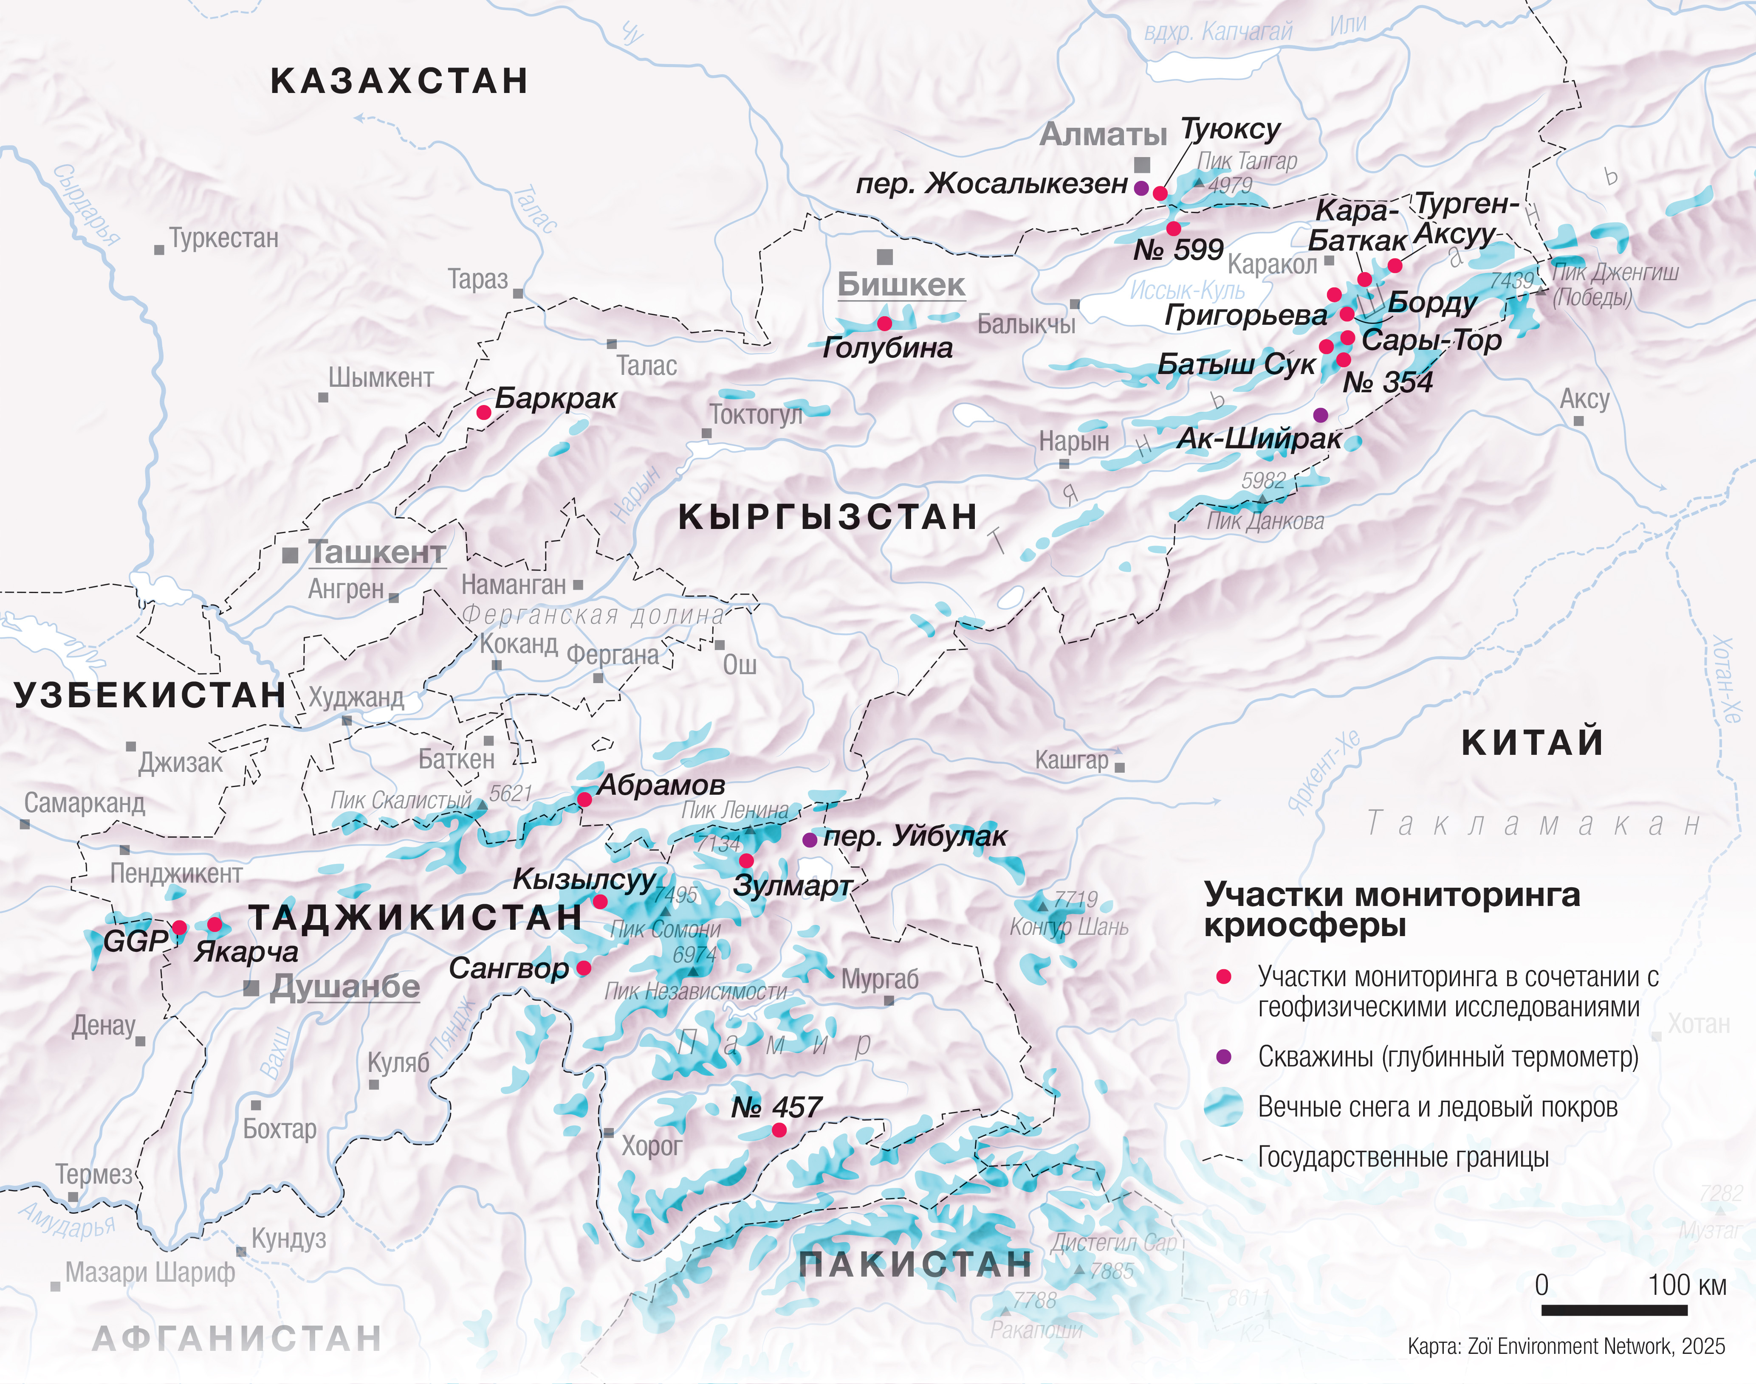
Криосфера в Центральной Азии
Ледники Центральной Азии содержат около 3200 км³ запасов воды.
Проект CROMO-ADAPT поддержал 16 мониторинговых участков и 3 глубинные скважины.
При поддержке
Подготовлено
От мониторинга к устойчивости: Информационное обслуживание в области криосферы в Центральной Азии
7

Slide 8
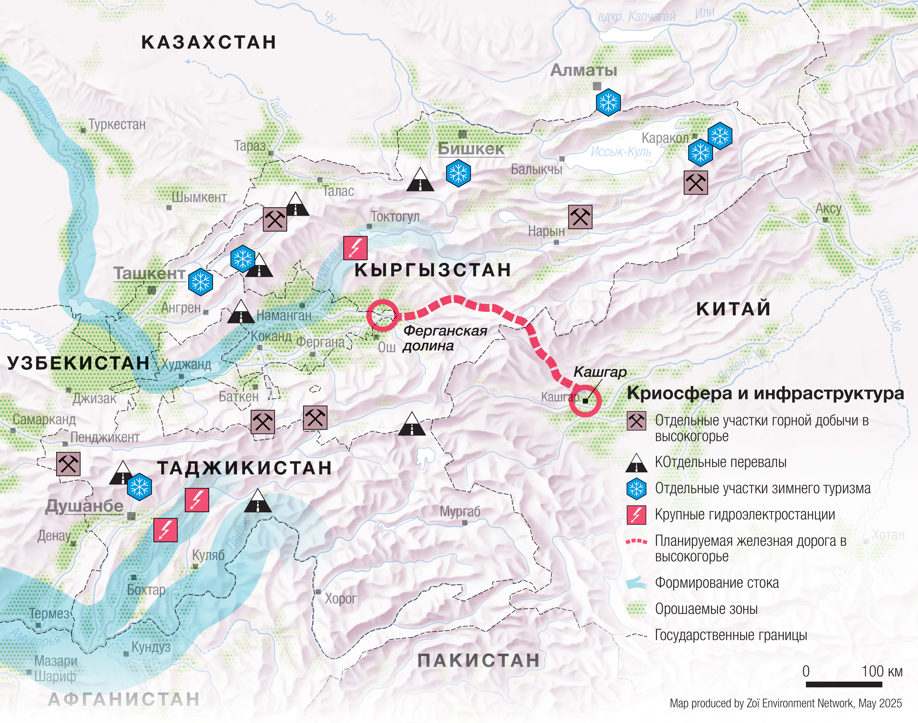
Криосфера в Центральной Азии
Гидроэнергетика, зимний туризм, участки горной добычи и дороги в условиях высокогорья, а также сельское хозяйство в низовьях рек напрямую зависят от состояния криосферы.
При поддержке
Подготовлено
От мониторинга к устойчивости: Информационное обслуживание в области криосферы в Центральной Азии
8

Slide 9
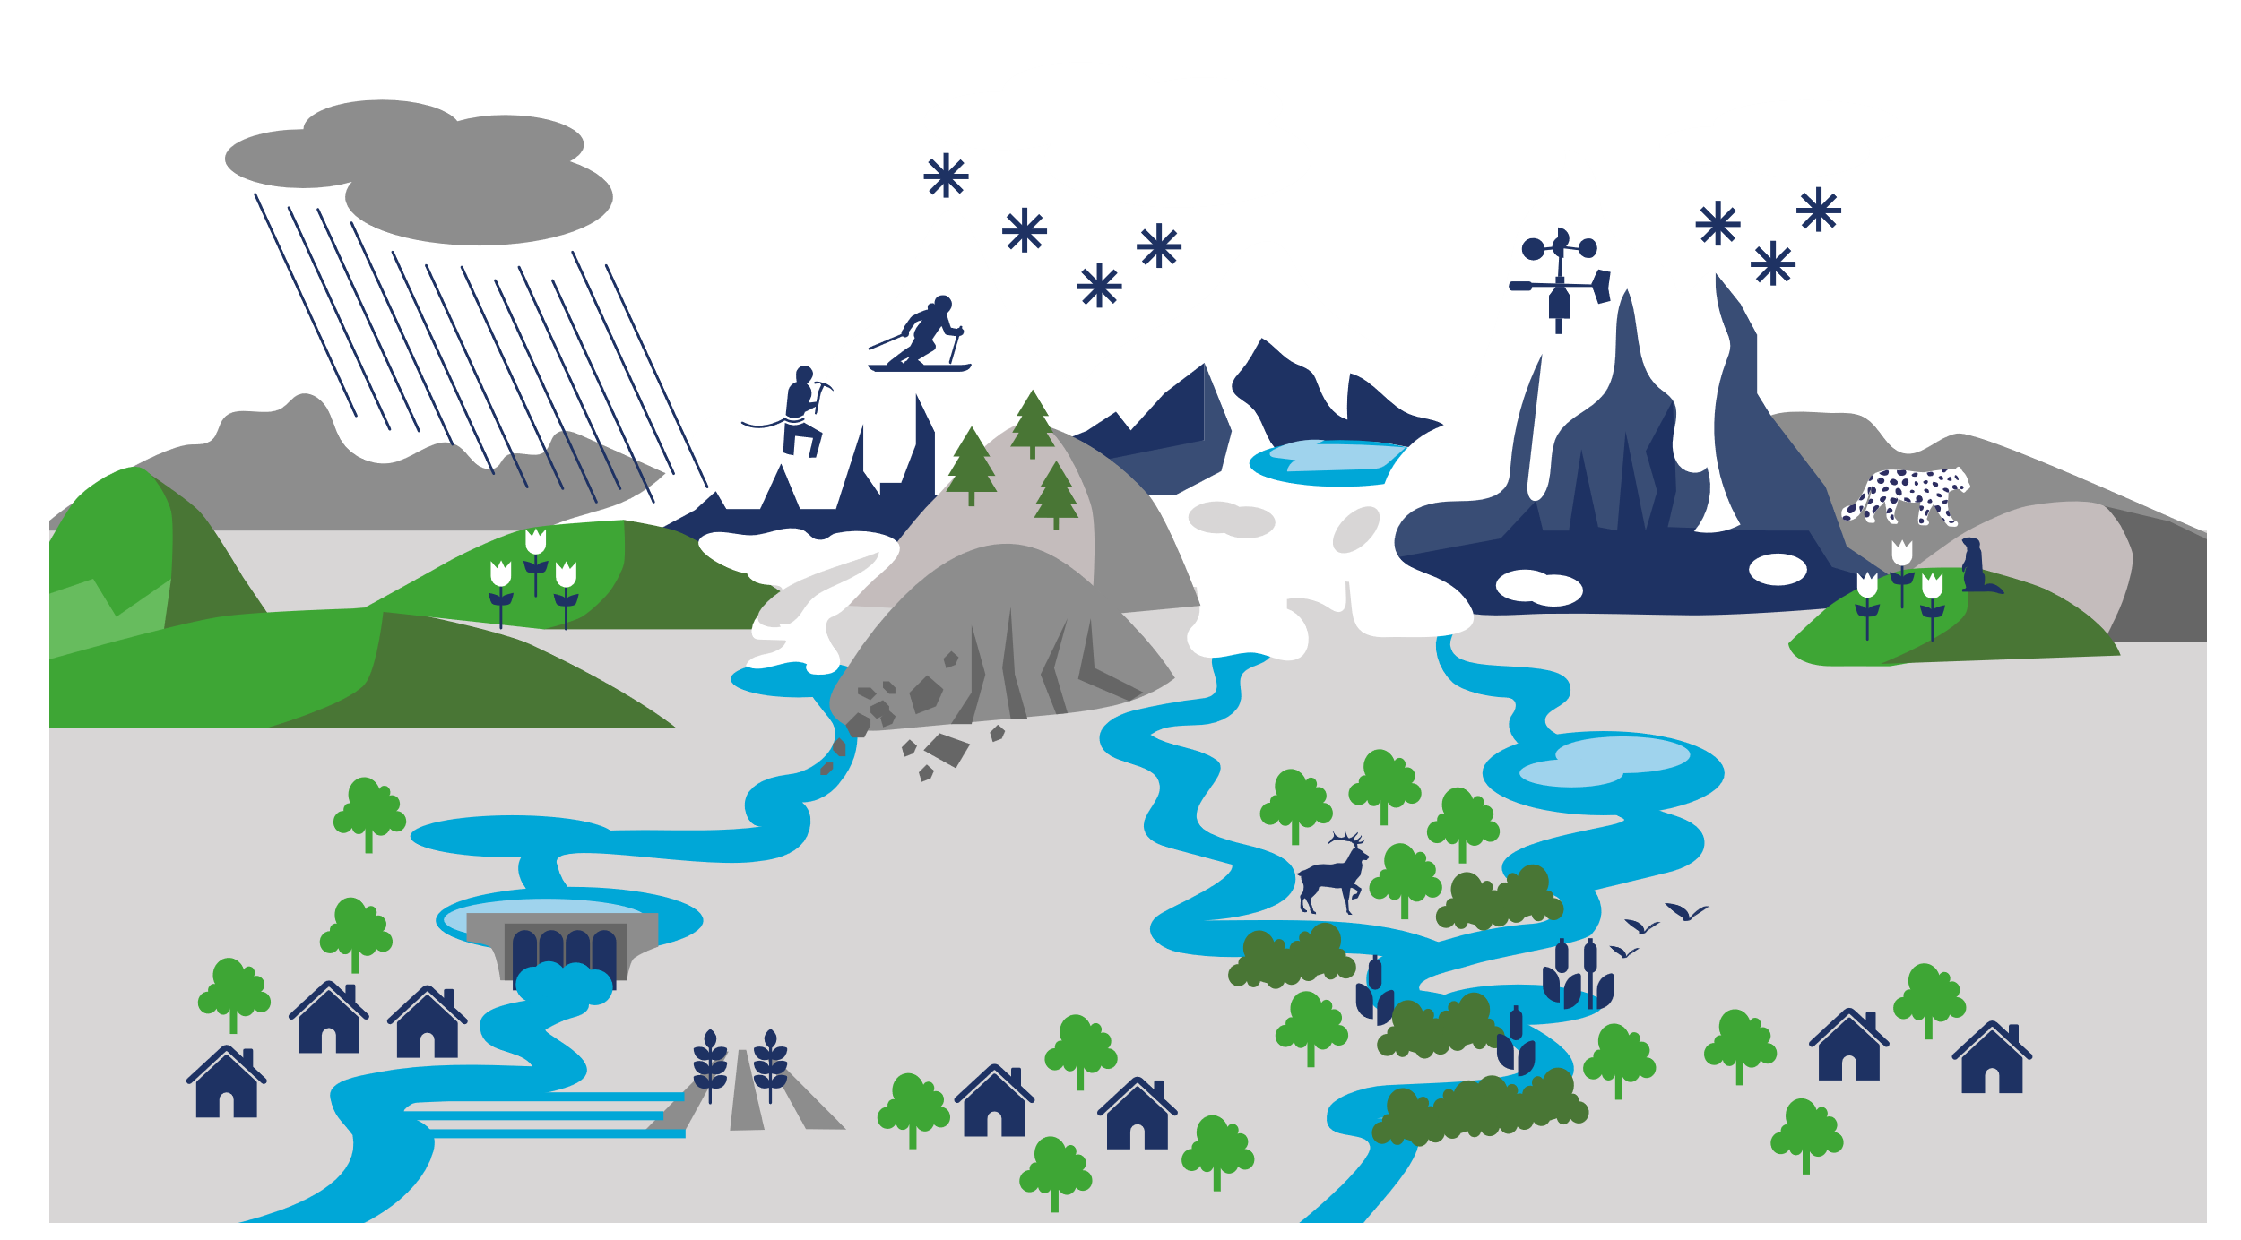
Криосфера и польза для человека и природы
Сезонный снежный покров
Ледники
Озёрный и речной лёд
Туризм
Зимний спорт
Уникальные виды
Вечная мерзлота
Сообщества, отрасли экономики и экосистемы зависят от многих условий и услуг, которые обеспечивает криосфера.
Сток воды
Производство гидроэнергии
Качество воды и биоразно-образие
Поселения
Земледелие
Трансграничные реки
Водно-болотные угодья
При поддержке
Подготовлено
От мониторинга к устойчивости: Информационное обслуживание в области криосферы в Центральной Азии
9

Slide 10
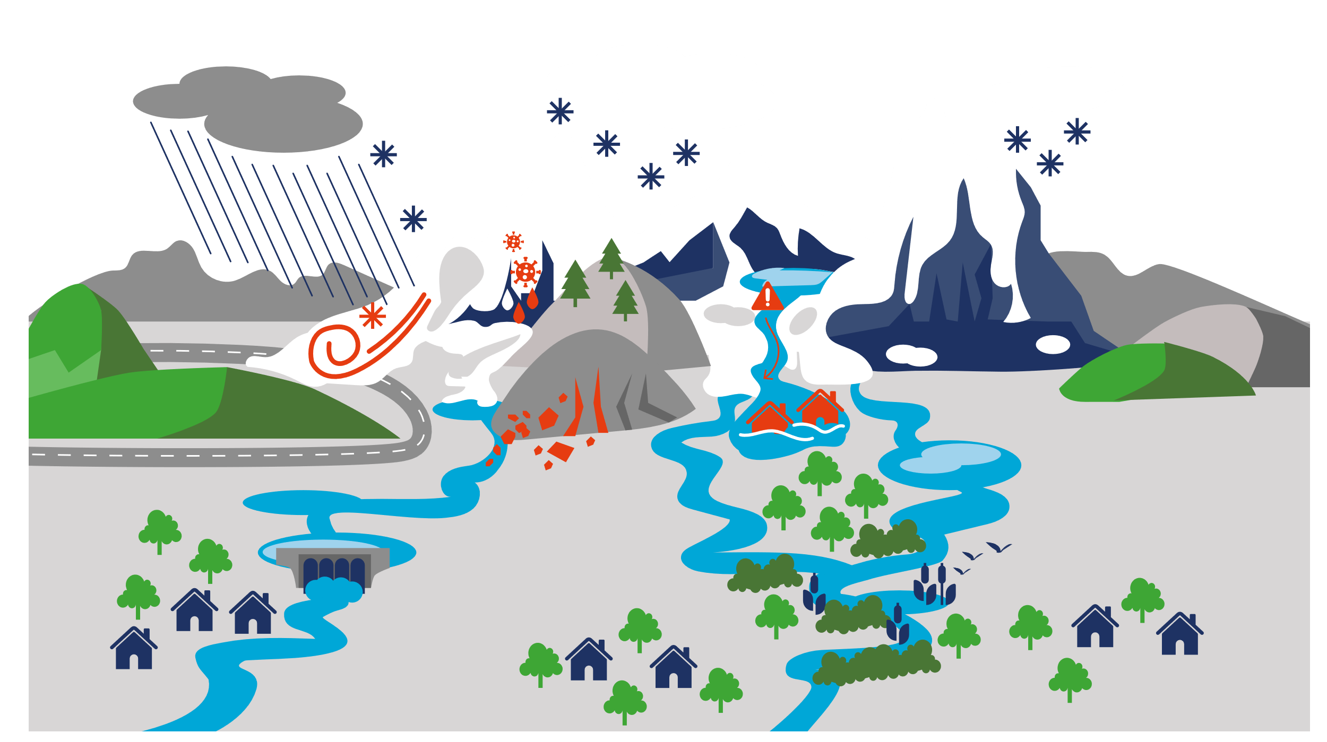

Криосфера и связанные с ней риски
Сезонный снежный покров
Таяние ледников, сокращение снежного покрова и деградация мерзлоты из-за изменения климата повышают риски для инфраструктуры, энергетики, водоснабжения, хозяйственной деятельности и уровня жизни людей.
Ледники
Заболевания и биобезопасность
Озёрный и речной лёд
Лавинная опасность
Вечная мерзлота
Наводнения
Устойчивость склонов,
камнепады
Изменение речного стока
При поддержке
Подготовлено
От мониторинга к устойчивости: Информационное обслуживание в области криосферы в Центральной Азии
10

Slide 11


Криосфера
ТЕХНОЛОГИИ И МЕТОДЫ НАБЛЮДЕНИЙ
Дистанционное зондирование
ОТДЕЛЬНЫЕ ИЗМЕРЯЕМЫЕ ПАРАМЕТРЫ
Снеголавинные метеостанции
Снежные рейки
ПОТРЕБИТЕЛИ ДАННЫХ И УСЛУГ
Запасы воды в снеге
Гололед на дорогах,
риск лавин
Скорость снеготаяния,
связанные со снегом опасности
Снег
Опасная погода для сельского хозяйства
Глубина и площадь снежного покрова
Данные о снеге и информационное обслуживание охватывают временные горизонты от нескольких часов до десятилетий.
Доступность воды для орошения
Часы
Дни
Годы
Десяти-летия
Временной горизонт
При поддержке
Подготовлено
От мониторинга к устойчивости: Информационное обслуживание в области криосферы в Центральной Азии
11

Slide 12

Криосфера
ТЕХНОЛОГИИ И МЕТОДЫ НАБЛЮДЕНИЙ
Дистанционное зондирование
ОТДЕЛЬНЫЕ ИЗМЕРЯЕМЫЕ ПАРАМЕТРЫ
Глубинные измерения температур
ПОТРЕБИТЕЛИ ДАННЫХ И УСЛУГ
Стабильность горных пород
Состояние и безопасность дорог
Мерзлота
Безопасность хвостохранилищ
и горной
промышленности
Данные и информационное обслуживание по вечной мерзлоте охватывают горизонт от сезона до столетий.
Профиль температур на глубине
Доступность воды для орошения
Запасы воды в мерзлом грунте и породах
Временной горизонт
Сезоны
Годы
Десяти-летия
Века
При поддержке
Подготовлено
От мониторинга к устойчивости: Информационное обслуживание в области криосферы в Центральной Азии
12

Slide 13
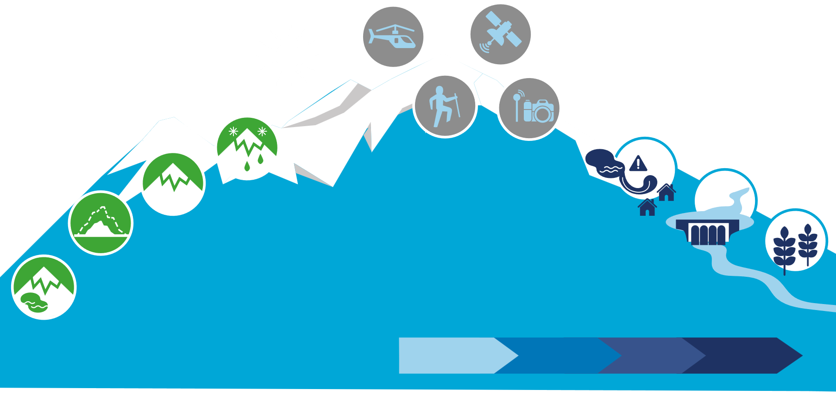
Криосфера
ТЕХНОЛОГИИ И МЕТОДЫ НАБЛЮДЕНИЙ
Облеты
Дистанционное зондирование
ОТДЕЛЬНЫЕ ИЗМЕРЯЕМЫЕ ПАРАМЕТРЫ
Камеры и сенсоры
ПОТРЕБИТЕЛИ ДАННЫХ И УСЛУГ
Экспедиции
Риск прорыва ледниковых
озер (GLOFs)
Баланс массы
Ледники
Площадь, объем и длина ледников
Поступление воды в водохранилища и планирование объектов гидроэнергетики
Подвижки ледников
Данные по ледникам охватывают временные рамки от дней до десятилетий.
Доступность воды для орошения
Временной горизонт
Состояние и число ледниковых прорывоопасных озер
Десяти-летия
Дни
Сезоны
Годы
При поддержке
Подготовлено
От мониторинга к устойчивости: Информационное обслуживание в области криосферы в Центральной Азии
13

Slide 14

Будущее снежного покрова (сценарии)
Увеличение зимних осадков и стока в высокогорных районах
Снижение снежного покрова и альбедо на малых высотах
(ниже 2000 м)
Потепление температуры воздуха и почвы
Уменьшение высоты, площади снежного покрова и запасов воды, кроме Восточного Памира
Доля талой снежной воды в годовом стоке рек ЦА
Больше осадков в виде дождя, больше выпадений дождя на снег и паводки
65-75%
Доля дождевой воды
Изменение сроков и продолжительности снежного покрова
При поддержке
Подготовлено
От мониторинга к устойчивости: Информационное обслуживание в области криосферы в Центральной Азии
14

Slide 15


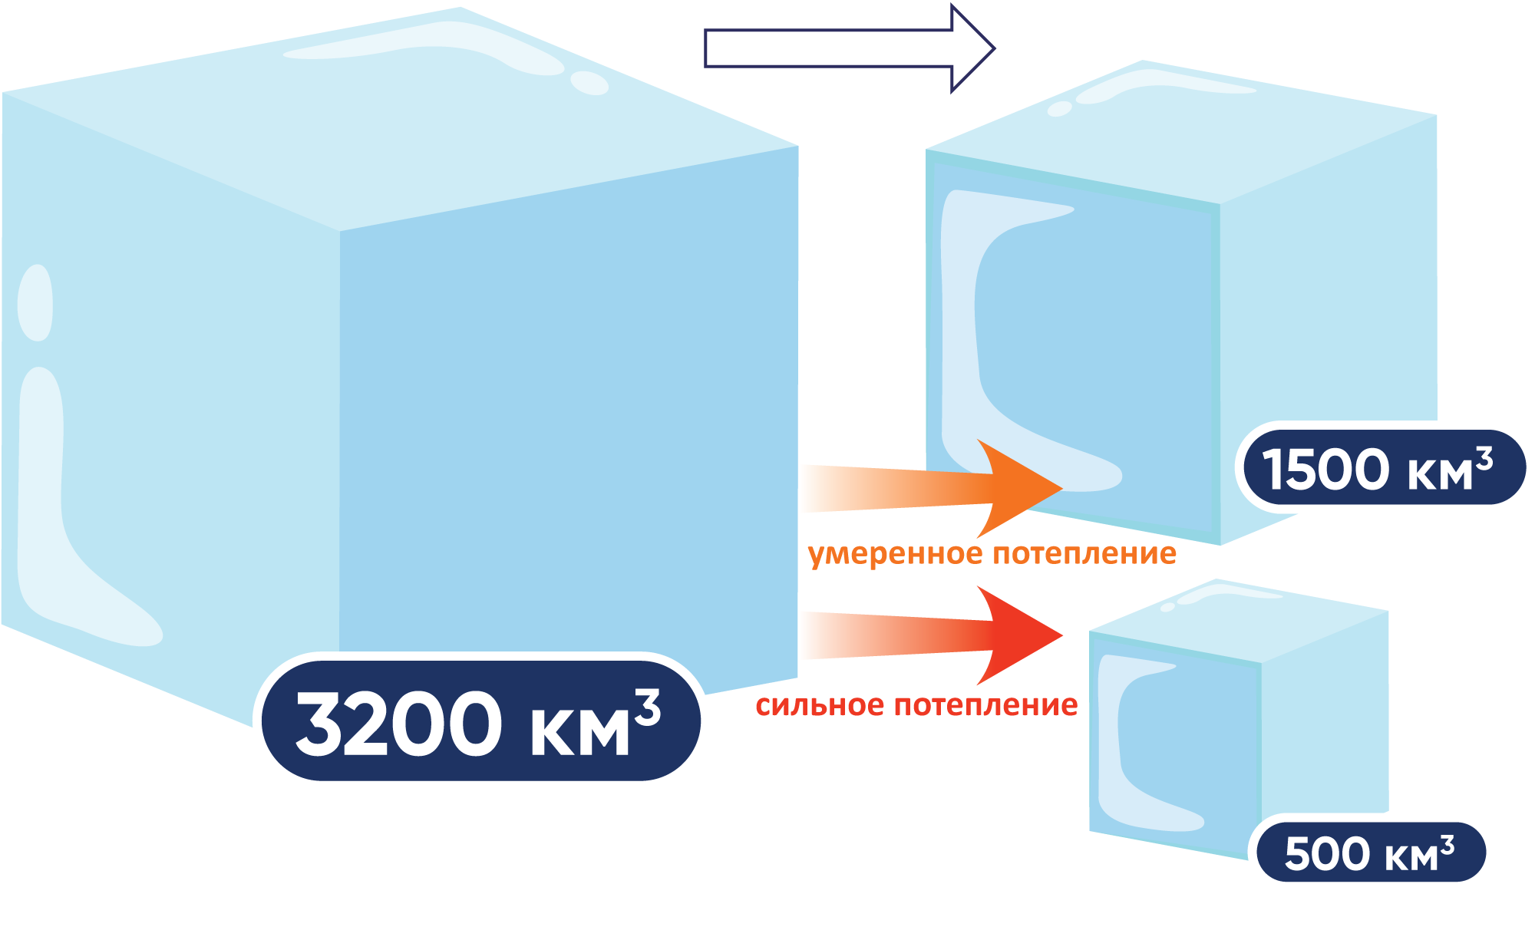
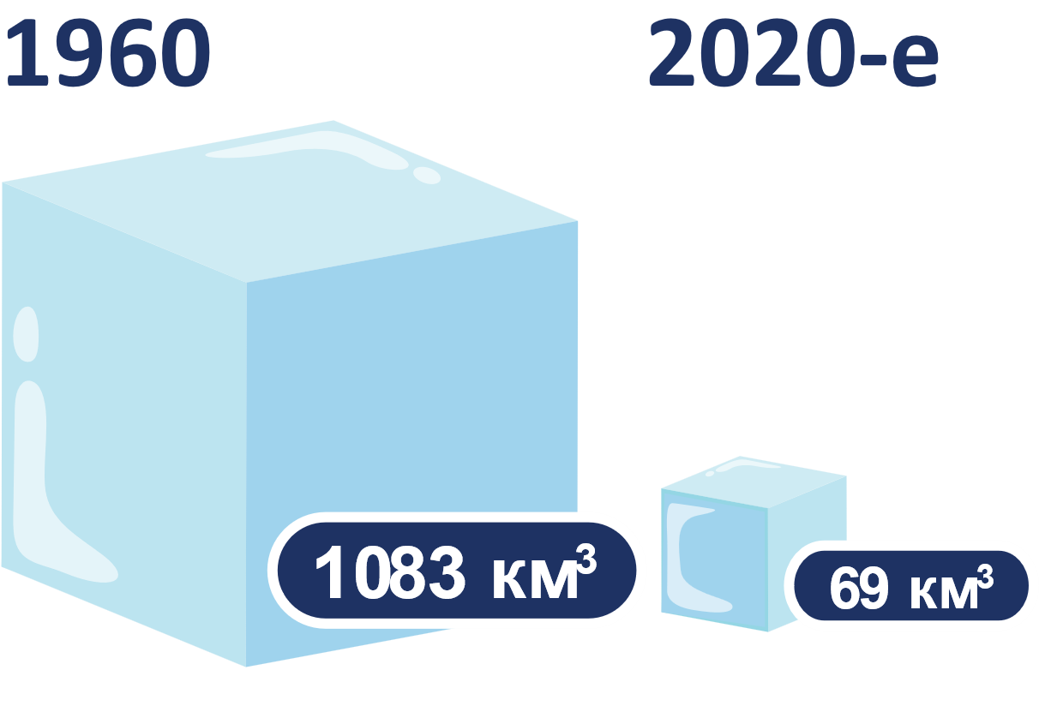
Будущее ледников (сценарии)
Прогнозируемое сокращение запасов водных ресурсов в ледниках Центральной Азии огромно и сравнимо с сокращением объема Аральского моря.
Прогнозируемое сокращение в ближайшие 70 лет
Запасы воды в ледниках Центральной Азии
Объем воды Аральского моря
При поддержке
Подготовлено
От мониторинга к устойчивости: Информационное обслуживание в области криосферы в Центральной Азии
15

Slide 16

Цепочка добавленной стоимости – информация по криосфере
Потребности
пользователей
Информационное обслуживание по криосфере зависит от взаимосвязанных действий, которые создают выгоды для конечных пользователей при условии, что цикл замкнут.
Наблюдение
и станции
Принятие решения пользователем
и новая информация
Управление
данными
Распространение
услуг
Прогнозы и
планирование
Развитие услуг
При поддержке
Подготовлено
От мониторинга к устойчивости: Информационное обслуживание в области криосферы в Центральной Азии
16

Slide 17
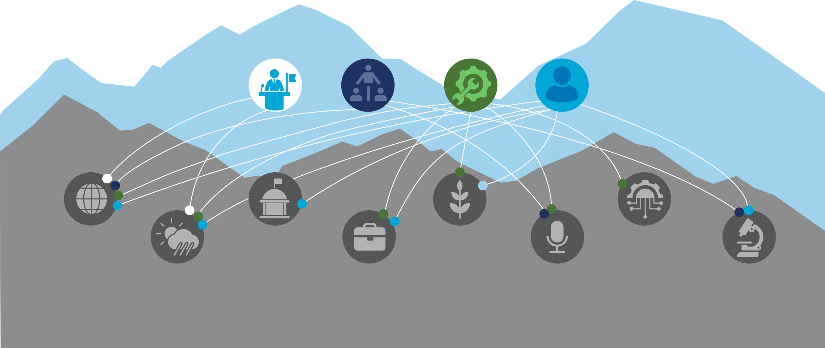
Цепочка добавленной стоимости – информация по криосфере
Привлечение заинтересованных сторон на всех этапах цепочки добавленной стоимости информации по криосфере важно для её практического использования.
Главные роли
Участники передачи информации
Руководящие кадры
Поставщики услуг и данных
Пользователи
Заинтересованные стороны
ВМО, GCOS
и другие международные организации и партнеры
Министерства и другие органы власти
Местные сообщества, фермеры, пастухи
Информационные компании (IT)
Национальные гидрометеорологические службы (НГМС)
Частные компании и хозяйственные субъекты
СМИ, ТВ,
радио
Ученые и исследователи
При поддержке
Подготовлено
От мониторинга к устойчивости: Информационное обслуживание в области криосферы в Центральной Азии
17

Slide 18




Развитие потенциала и формирование кадров
Участие в информационных сервисах по криосфере выгодно для всех сторон.
Развитие и укрепление навыков местных экспертов
Укрепление потенциала через обучение, высшее образование, обмен опытом и практическое участие в мониторинге, моделировании, обработке данных и предоставлении услуг
Международное сотрудничество и глобальные инициативы
Новые возможности для сотрудничества с глобальными научными центрами и сетями, инициативами по адаптации к изменению климата, а также для участия в политических процессах (РК ИК ООН, ВМО и др.)
Укрепление национальных и региональных сетей
Содействие сотрудничеству, обмену данными и опытом между странами и организациями
При поддержке
Подготовлено
От мониторинга к устойчивости: Информационное обслуживание в области криосферы в Центральной Азии
18

Slide 19








Развитие потенциала и формирование кадров
400+ местных ученых прошли обучение: Обучение важным навыкам для ведения качественного мониторинга криосферы
20+ аспирантов: Обеспечение хорошей подготовки следующего поколения местных экспертов по криосфере
30+ мониторинговых участков криосферы: Предоставление исчерпывающих исходных данных по всем климатическим зонам
20+ учебных визитов в Швейцарию: Вовлечение студентов в международный обмен опытом и повышение квалификации
50+ женщин, участвующих в программе «Приключение науки: Женщины и ледники в Центральной Азии»: Обеспечение сильного голоса и активной роли женщин в исследованиях и изучении криосферы
18 разработанных инструментов и услуг по моделированию: Обеспечение доступа к современным технологиям
200+ участников летних школ и семинаров: Предоставление студентам опыта практического обучения
Основные результаты проекта CROMO-ADAPT и предыдущих проектов
Ежегодные отчеты для GTN-G (WGMS), GTN-P и ВМО: Обеспечение глобальной доступности данных
При поддержке
Подготовлено
От мониторинга к устойчивости: Информационное обслуживание в области криосферы в Центральной Азии
19

Slide 20




Рекомендации
Улучшать информационное обслуживание по криосфере в соответствии с потребностями пользователей и использовать экономически эффективные и надежные технологии. Укреплять взаимопонимание между пользователями и поставщиками услуг, создать поддерживающую правовую и институциональную базу, а также инвестировать в низкозатратные решения по мониторингу и распространению информационного обслуживания.
Улучшать обмен данными путем создания механизмов совместного пользования данными между странами и отраслями. Поддерживать совместимость различных платформ и политику открытого доступа с целью своевременного, прозрачного и скоординированного использования данных по криосфере.
Укреплять местный и национальный опыт в области исследований криосферы через разработку образовательных программ и содействие научному волонтерству, а также обеспечивать финансирование за счет «умных» инвестиций и многосторонних партнерских связей.
Разрабатывать и реализовывать проекты, ориентированные на спрос и стимулирующие спрос, путем постоянного взаимодействия с пользователями, а также разрабатывать модульные проекты, которые могут быть адаптированы под новые потребности и способствующие реализации Национальных планов по адаптации.
При поддержке
Подготовлено
От мониторинга к устойчивости: Информационное обслуживание в области криосферы в Центральной Азии
20

Slide 21





Потенциальное применение по отраслям: Советы
Гидроэнергетика и орошение:
  Учитывать сезонные прогнозы водности и вклад талых вод от снежного покрова и ледников
  Планировать работу гидроэлектростанций на основе прогнозов с суточным интервалом
  Учитывать устойчивость склонов и долгосрочные изменения стока для стратегического и долгосрочного планирования
Безопасность на дорогах:
  Учитывать прогнозы о неблагоприятных погодных условиях (включая видимость) и лавиноопасности
  Контролировать устойчивость горных пород и мерзлоты на высокогорных участках дорог и учитывать эти факторы при планировании и обеспечении безопасности дорожного движения
Горная добыча в высокогорье:
  Использовать данные о сроках, площади и глубине снежного покрова, риске схода лавин
  Контролировать устойчивость ледников и горных пород, вечной мерзлоты в целях промышленной безопасности
  На долгосрочной основе моделировать устойчивость участков в целях безопасной эксплуатации хвостохранилищ
Горный туризм:
  Использовать данные о сроках и глубине снежного покрова, риске схода лавин
  Разрабатывать долгосрочные модели снежного покрова и криосферы для конкретных участков с целью планирования или корректировки схем горнолыжных курортов и инфраструктуры
  Учитывать предупреждения о неблагоприятных погодных условиях, данных о ледниках и риске ледниковых селей
Снижение риска стихийных бедствий (СРБ) и Национальные планы по адаптации (НПА)
  Использовать сценарии рисков и развития СРБ также и в процессах НПА
  Использовать данные по каждой из отраслей в деятельности соответствующих министерств и других ведомств
При поддержке
Подготовлено
От мониторинга к устойчивости: Информационное обслуживание в области криосферы в Центральной Азии
21

Slide 22
Ссылки
Сайты национальных гидрометеорологических служб (НГМС):
  Таджикистан: meteo.tj
  Кыргызстан: meteo.kg
  Узбекистан: hydromet.uz
  Казахстан: kazhydromet.kz
Сайты национальных и региональных гляциологических центров:
  Казахстан и Центральная Азия (Региональный гляциологический центр): cargc.org
  Таджикистан: cryosphere.tj
SnowMapper – инструмент для оценки и анализа снежного покрова в Центральной Азии
  Информационная панель по горам ЦА: snowmapper.ch
  Таджикистан: taj.snowmapper.ch
Приключение науки: Женщины и ледники в Центральной Азии: inspiringgirls.org/central-asia-en
Всемирный сервис мониторинга ледников (World Glacier Monitoring Service, WGMS): wgms.ch
Глобальный мониторинг криосферы: globalcryospherewatch.org
При поддержке
Подготовлено
От мониторинга к устойчивости: Информационное обслуживание в области криосферы в Центральной Азии
22

Slide 23
Ссылки
Другие ресурсы и проекты:
  Доклад ООН по водным ресурсам в мире 2025 года, Горы и ледники, Водные башни: https://www.unwater.org/publications/un-world-water-development-report-2025
  Атлас гидрометеорологии Центральной Азии: https://zoinet.org/product/hydromet-atlas
  Продукты знаний от GLOFCA – Наводнения от сброса ледниковых озер в Центральной Азии, проект ЮНЕСКО-АФ: https://glofca.org/resources-for-science-and-policy
  Проект ПАМИР - От льда к микроорганизмам и людям: Шаг к междисциплинарному пониманию воздействий изменения климата на Третий Полюс: https://pamir-project.ch
При поддержке
Подготовлено
От мониторинга к устойчивости: Информационное обслуживание в области криосферы в Центральной Азии
23

